Slide 1
Что такое государство?
Назовите признаки государства
Территория, суверенитет, население, власть, армия, закон, налоги.
Какие теории происхождения государства вы знаете?
Теологическая теория;
Теория насилия;
Патриархальная теория;
Психологическая теория;
Теория общественного договора и т. д.

Slide 2
Теории сущности государства

Slide 3
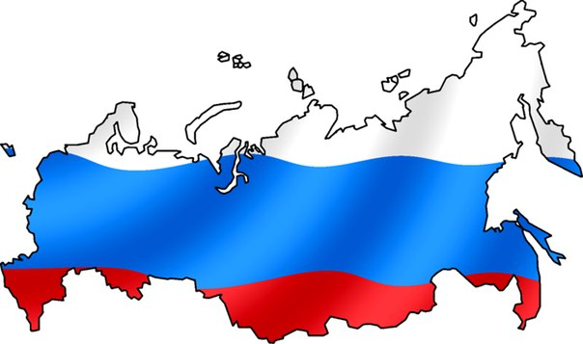
План урока
Понятие сущности государства;
Политическая система общества;
Функции государства.

Slide 4
В чем заключается сущность современного государства?
Каково предназначение современного государства?

Slide 5
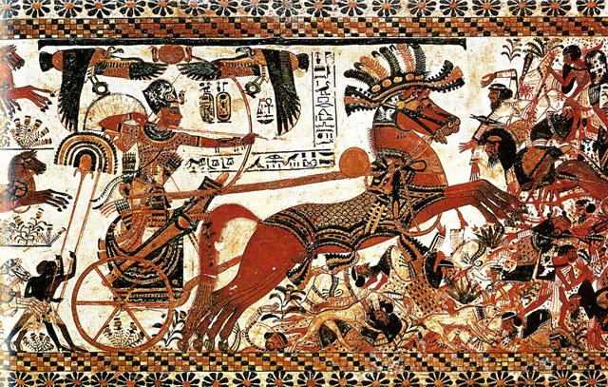
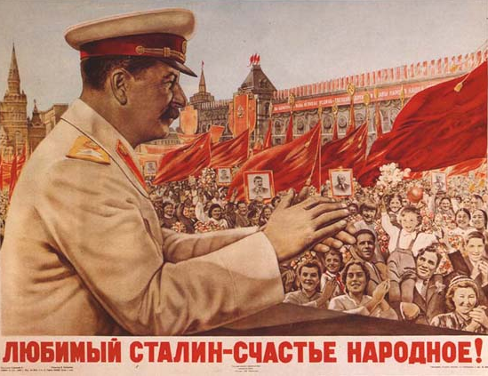
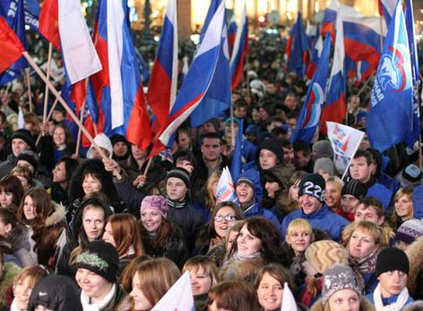
Рассматривая государство на любом этапе развития, нам важно знать каково его назначение и функционирование.
Сущность государства – то, что является главным, к чему оно стремится.

Slide 7
Мыслители о сущности государства
Период в истории | Авторы | Идеи

Slide 8
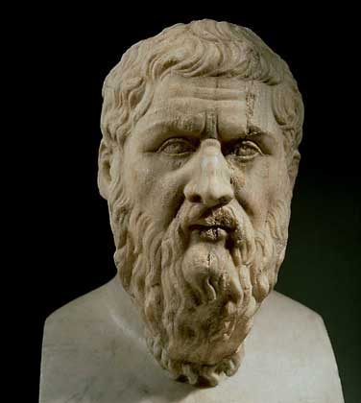
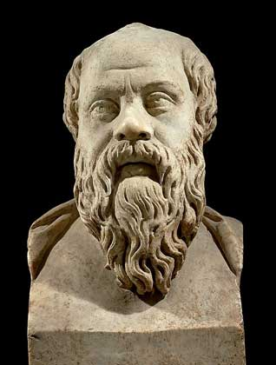
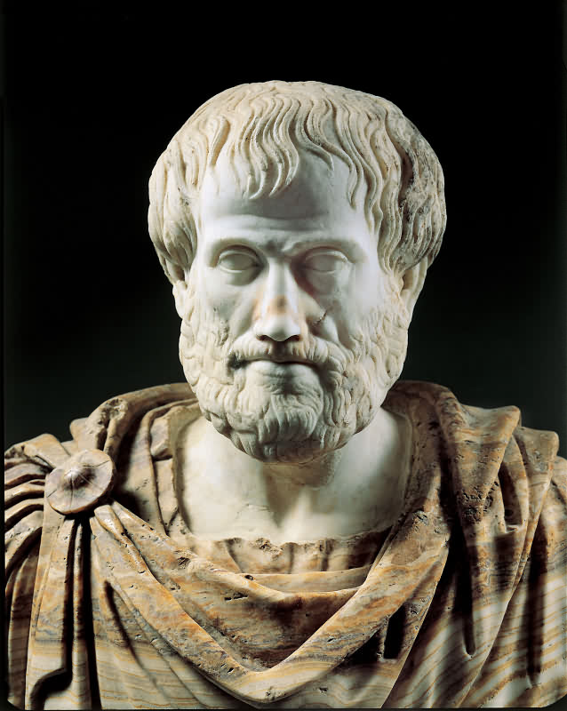
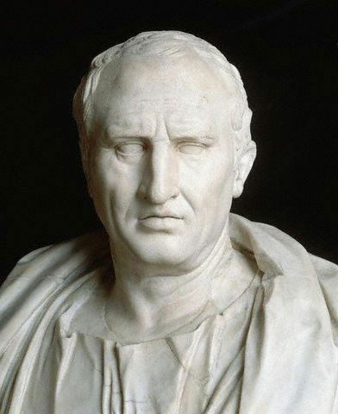
Античность
Платон
Сократ
Аристотель
Цицерон
Сущность государства есть воплощение нравственных начал. Люди объединяются, чтобы достичь счастья и блага.

Slide 9
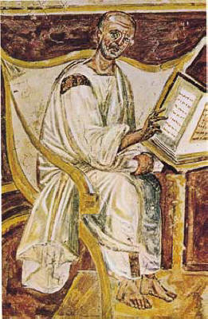
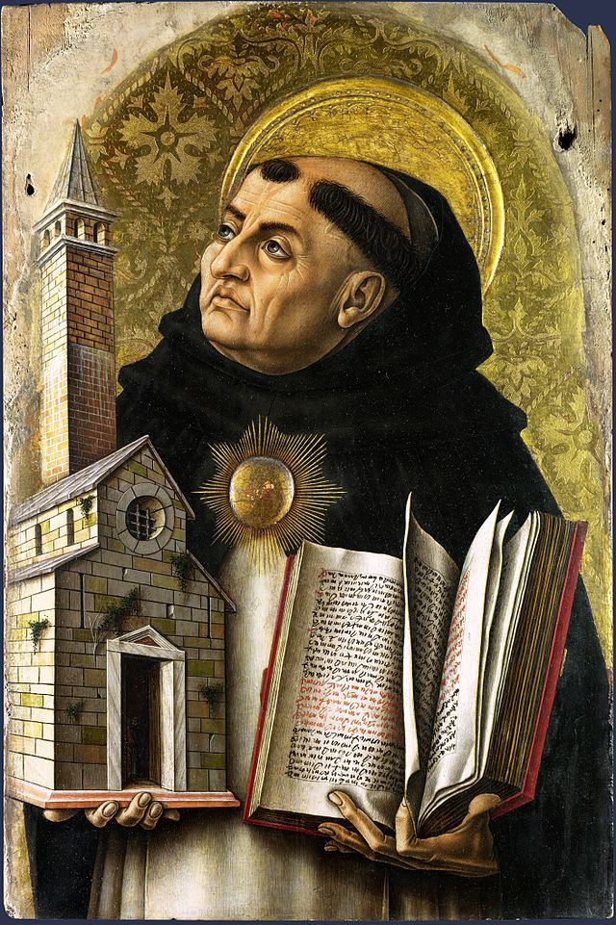
Средневековье
Так как государство – продукт божественной воли, то предназначение государства – распространение и сохранение религиозных принципов, что способствует утверждению общественного порядка и духовности.
Блаженный Августин
Фома Аквинский

Slide 10
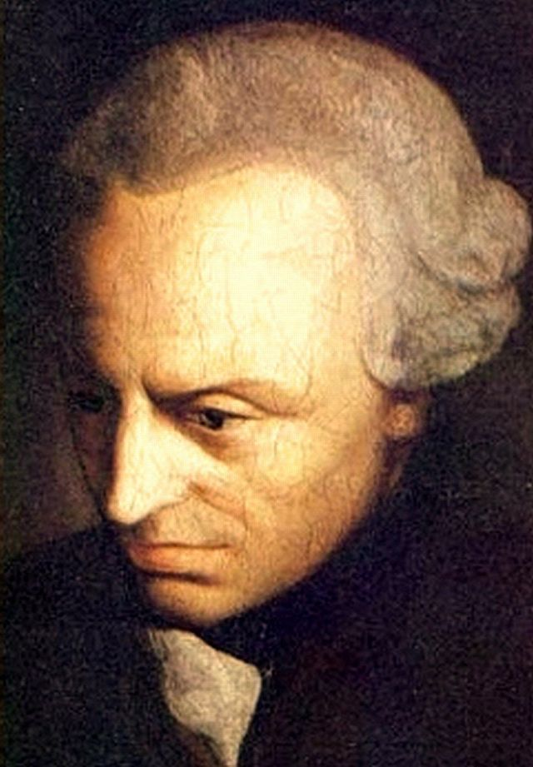
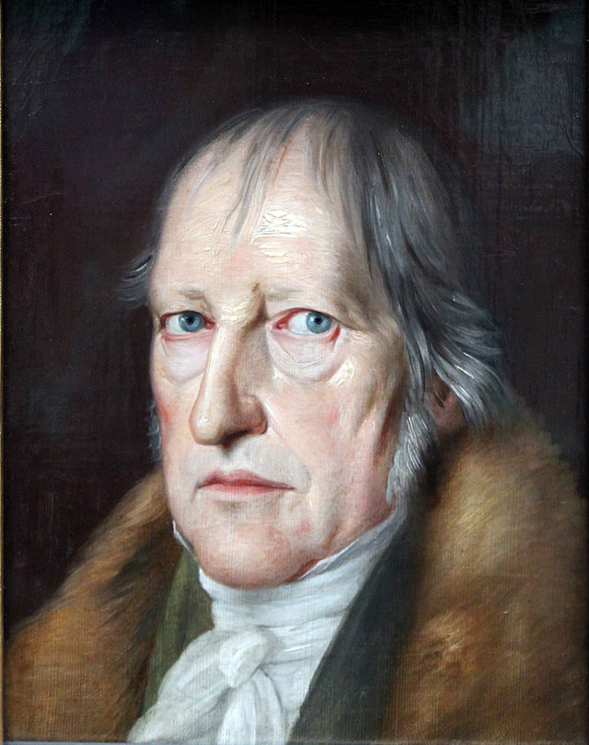
Новое время
Кант в своих трудах доказывал, что государство помогает реализовывать правовые нормы.
Гегель под государством понимал воплощение высшего нравственного союза.
Иммануил Кант
Георг Гегель

Slide 11
Мыслители о сущности государства
Период в истории | Авторы | Идеи
Античность | Сократ, Платон, Аристотель, Цицерон | Люди объединяются, чтобы достичь счастья и блага. Государство – есть воплощение нравственных начал
Средневековье | Блаженный Августин, Фома Аквинский | Предназначение государства – распространение и сохранение религиозных принципов
Новое время | И. Кант | Государство помогает реализовывать правовые нормы
 | Г. Гегель | Государство – это воплощение высшего нравственного союза

Slide 12
Вопрос классу:
Что общего вы можете выделить в идеях философов о сущности государства?
Государство – это олицетворение и гарант нравственности в обществе
Так ли это на самом деле?
Почему?

Slide 13
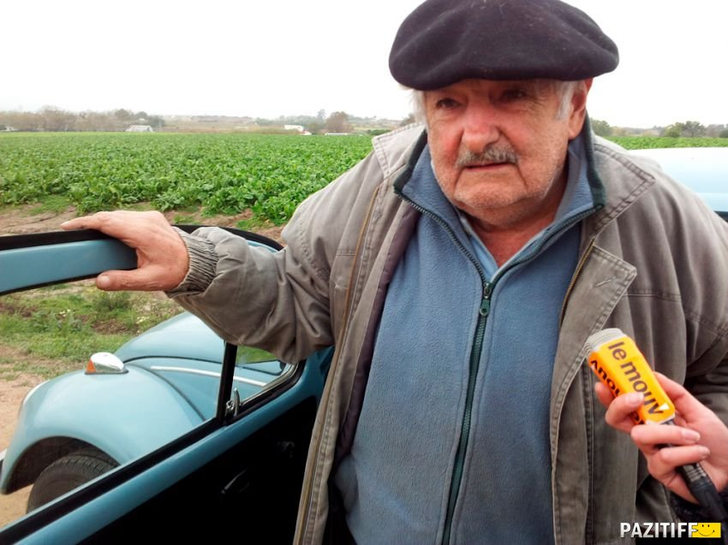
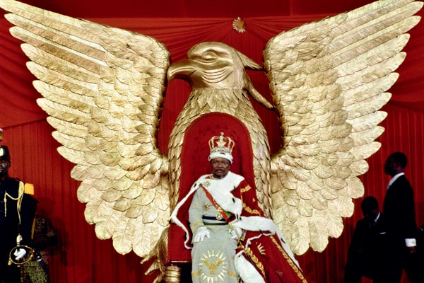
Вопрос классу:
Как вы думаете кому должна принадлежать государственная власть? Кто должен управлять государством? Какие категории населения?

Slide 14
Теории управления государством
Классовая теория (государственная власть принадлежит экономически господствующему классу);
Теория элит (государственная власть принадлежит элите общества (происхождение, образование, опыт), т. к. простой народ не способен к управлению);
Технократическая теория (государством должны управлять специалисты-профессионалы: экономика регулируется экономистами, медицина – медиками и т. д.);
Теории демократического характера (государство выражает интересы всех слоев населения, а значит должно управляется всеми слоями населения).
Какой теории придерживаетесь вы? Свой ответ аргументируйте.

Slide 15
Государство играет ведущую роль в политической системе общества.
Политическая система общества – совокупность государственных и общественных организаций, посредством которых осуществляется политическая власть в стране.
Вопрос классу:
Подумайте, посредством кого или чего осуществляется политическая власть в стране?

Slide 16
Субъекты политической системы общества
Государство и его органы;
Политические партии;
Общественно-политические движения;
Профсоюзы;
Религиозные организации
Органы местного самоуправления и т. д.
Задание классу:
Подумайте и напишите субъекты политической системы общества.

Slide 17
В последнее время перед мировым сообществом встают глобальные проблемы. Государство помогает решить эти проблемы. Сущность государства конкретизируется в его функциях.
Функции государства – направления деятельности государства по решению стоящих перед ним задач.
Задание классу:
Подумайте и запишите внутренние и внешние функции государства.

Slide 18
Внутренние функции:
экономическая;
социальная,;
финансовая;
политическая;
экологическая;
культурная;
охрана правопорядка;
обеспечения общественной безопасности.
Внешние функции:
- оборона;
сотрудничество с другими государствами;
обеспечения мира и поддержания мирового порядка

Slide 19
В чем заключается сущность современного государства?
Каково предназначение современного государства?
Предназначение государства – обеспечение комфортного проживания своих граждан.

Slide 20
Домашнее задание:
Подберите факты из средств массовой информации, с помощью которых можно определить сущность современного Российского государства.

